Slide 1
РАЗВИТИЕ ВОКАЛЬНЫХ НАВЫКОВ И ТВОРЧЕСКИХ СПОСОБНОСТЕЙ ДЕТЕЙ НА УРОКАХ МУЗЫКИ

Slide 2
Цель:
1.Формирование у обучающихся свободного владения певческим голосом, умение технически грамотно и художественно выразительно исполнять музыкальные произведения разных жанров как участник хора, ансамбля и как вокалист.
2. Развитие творческого мышления, фантазии и воображения детей, как необходимый фактор положительной эмоциональной сферы .

Slide 3
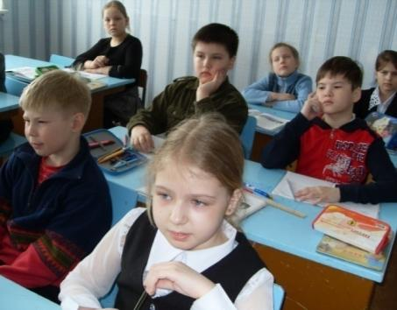
задачи :
1.Обучающие:
через яркую, увлекательную форму общения педагога и обучающихся, через доступную образную систему помогать раскрывать индивидуальный творческий потенциал каждого ученика;
обучить основным навыкам хорового и вокального исполнительства.

Slide 4
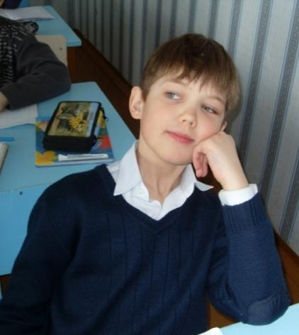
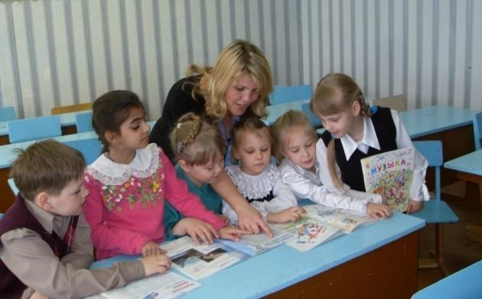
научить преодолевать внутренние комплексы, раскрепощаться;
формировать самооценку, самостоятельность, самоконтроль, сравнительный анализ и собственное мнение.

Slide 5
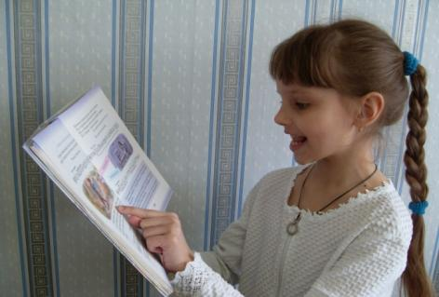
развивать свободное самовыражение каждого обучающегося посредством музыки, пения, движения, импровизации, фантазии;
развивать певческий голос, исполнительские навыки;
развивать эстетический и музыкальный вкус.
2. Развивающие

Slide 6
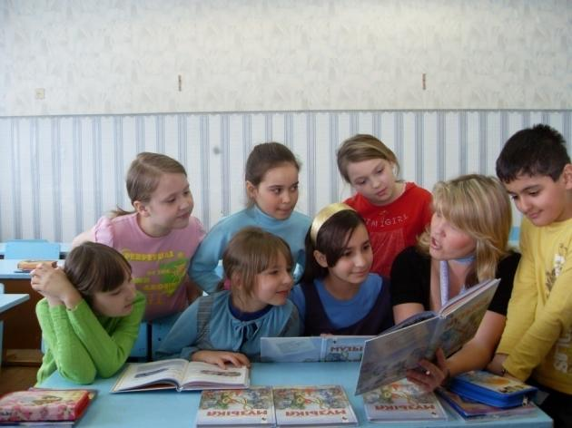
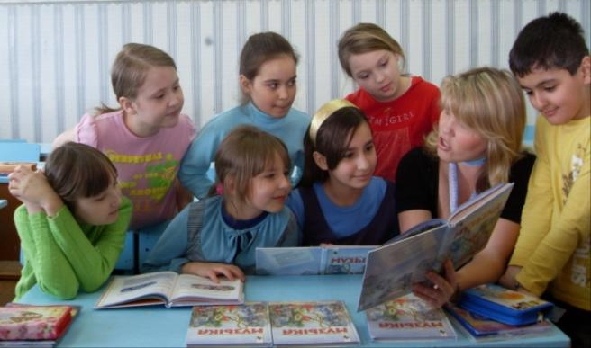
3. Воспитательные
воспитывать культуру поведения, дружелюбные отношения, уважение к друг другу ;
воспитывать чувство партнёрства, коллективизма, ансамбля;

Slide 7
Ах, голос!
Как он чист, силён и ровен.
Душа открыта настежь в нём.
Как он прекрасен, благороден,
Что в сердце трепетно моём…
Н.Гонтаренко

Slide 8
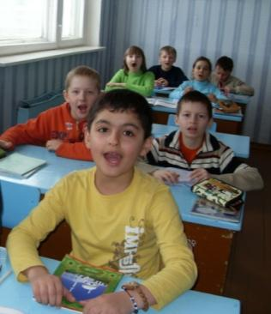
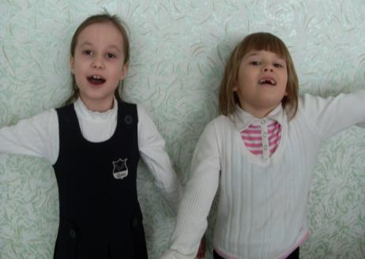
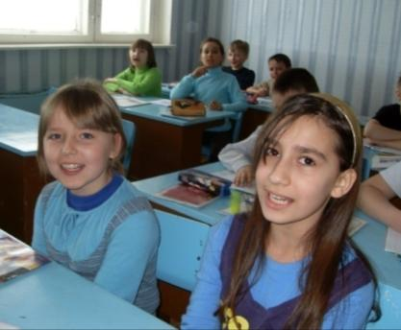
Психологический аспекты певческого голоса
настрой и самовнушение
обретение внутренней свободы
голос - как средство выразить себя
снятие психических зажимов и барьеров

Slide 9
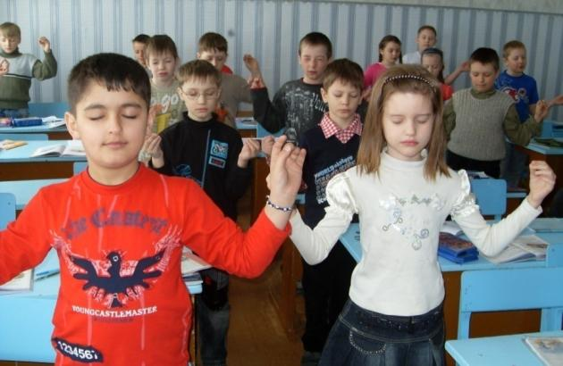
Физическое самосознание певческого процесса
беззвучные упражнения
снятие мышечных зажимов
приёмы релаксации
физическое осознание позвоночника
упражнения для расслабления

Slide 10
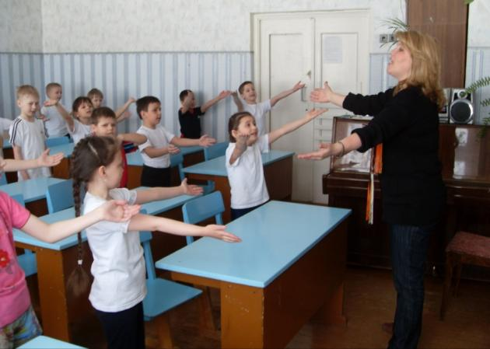
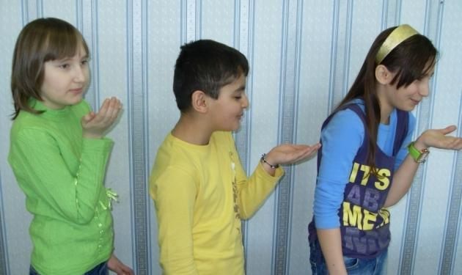
Голосообразование
Освобождение мышц звукового канала
Язык в работе над звуковым каналом
Резонаторы при полной мышечной свободе
Формирование певческого тона
Развитие диапазона
Наработка навыков дыхания через нос

Slide 11
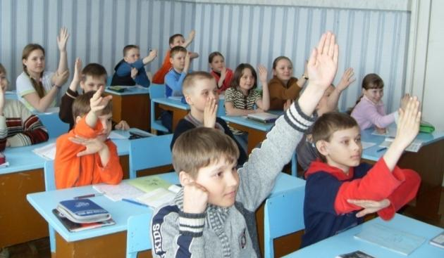
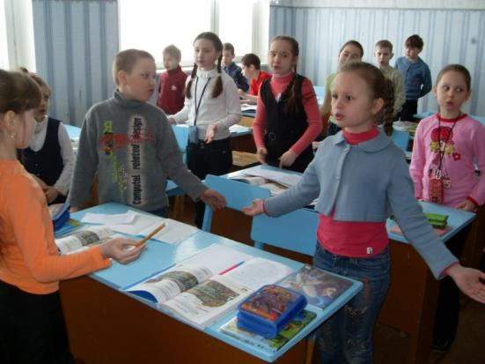
“Ребенок, испытавший радость творчества даже в самой минимальной степени, становится другим, чем ребенок, подражающий актам других.” Б.Асафьев

Slide 12
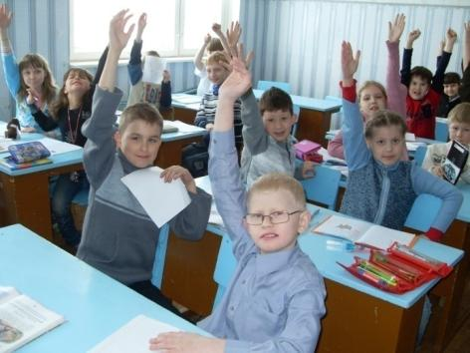
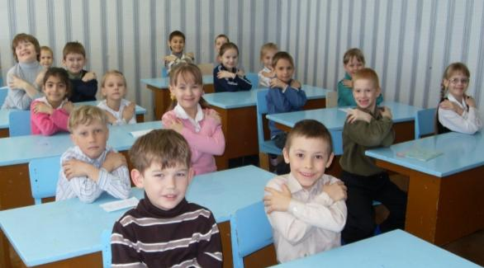
Как помочь ребёнку раскрыть свой творческий потенциал и способности
«верный тон» урока, эмоциональный настрой
пробуждение энтузиазма к познанию
освоение детьми способов выражения собственной особенности в исполнительской деятельности «проживание» разнообразных эмоциональных состояний

Slide 13
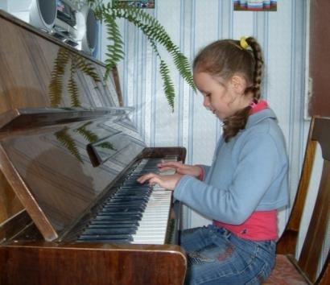
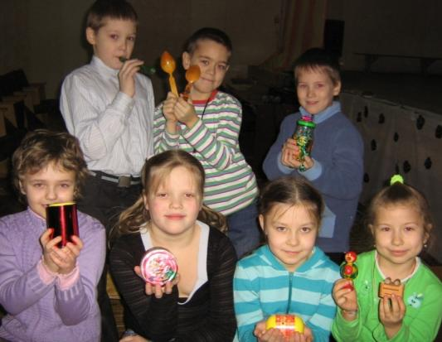
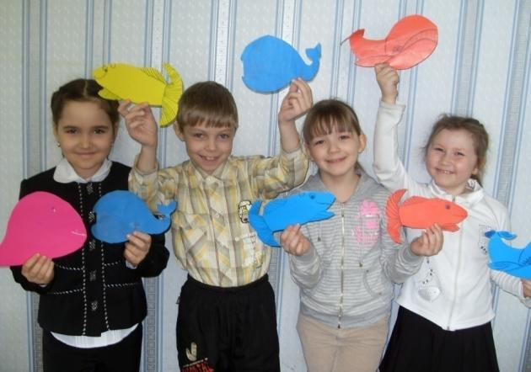
“
музыкально-игровой вид деятельности
пластическое интонирование музыки

Slide 14
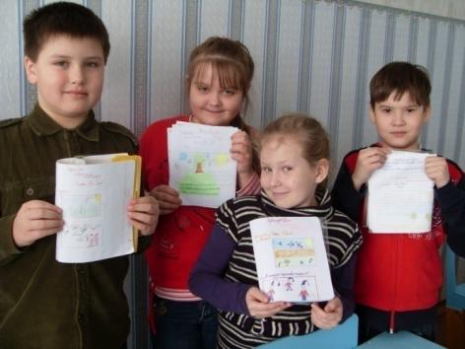
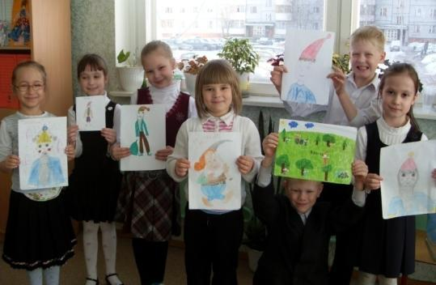
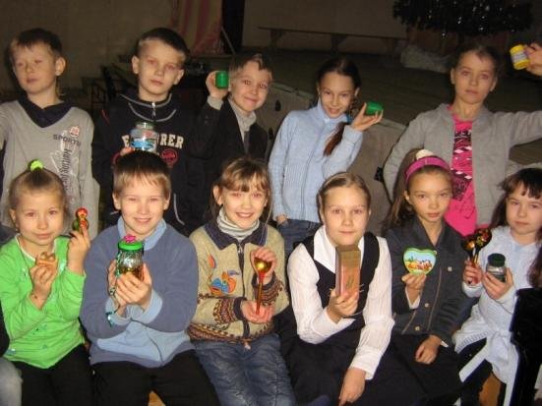
инструментальное музицирование
выражения впечатления
от музыки
в рисунках,
стихах,
рассказах
импровизация

Slide 15
“Горят, как жар, слова
Иль станут, как будто камешки,-
Зависит от того, чем наделил их ты,
Какими к ним в свой час притронулся руками
И сколько отдал им душевной теплоты…”
Л.Горюнова

